Slide 1
III Конференция
«Особенности взаимодействия Государственной компании «Российские автомобильные дороги» с субъектами малого и среднего предпринимательства»
Закупочная деятельность Группы компаний
ПАО «Россети»
Предварительные итоги 2017 года
08.02.2018

Slide 2
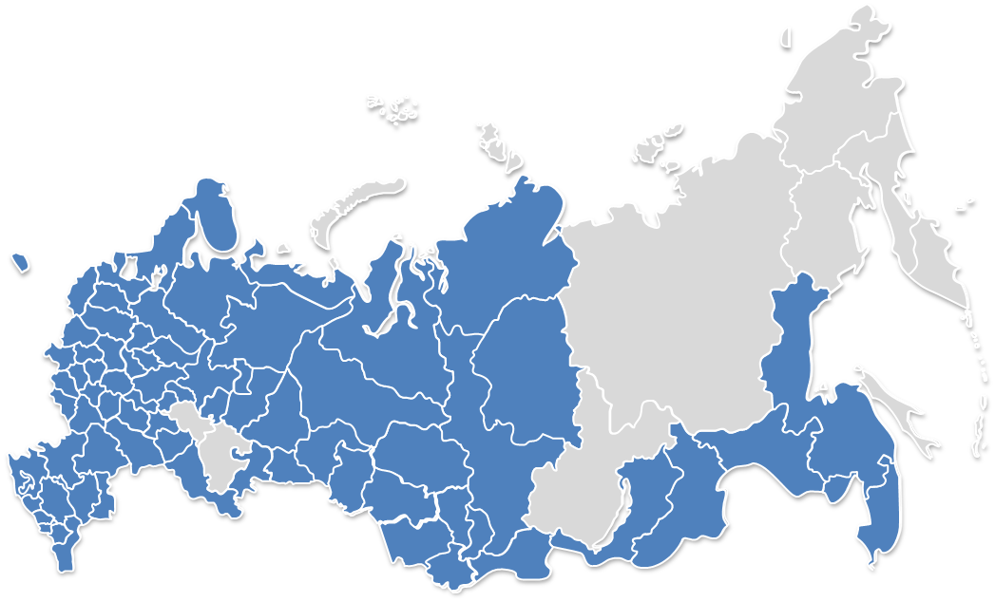
РОССЕТИ – СИСТЕМООБРАЗУЮЩАЯ ЭЛЕКТРОСЕТЕВАЯ КОМПАНИЯ РОССИИ
1
создана 4 апреля 2013 года по Указу Президента России от 22 ноября 2012 года
Трансформаторная мощность
тыс. МВА
Протяженность линий электропередачи
тыс. км
Численность сотрудников
тыс. человек
Количество подстанций
тыс. шт.
762
2 300
216
490
передача
более
75%
всей вырабатываемой в России
электроэнергии
74%
распределительных электросетевых активов России
88%
магистральных электросетевых активов России

Slide 3
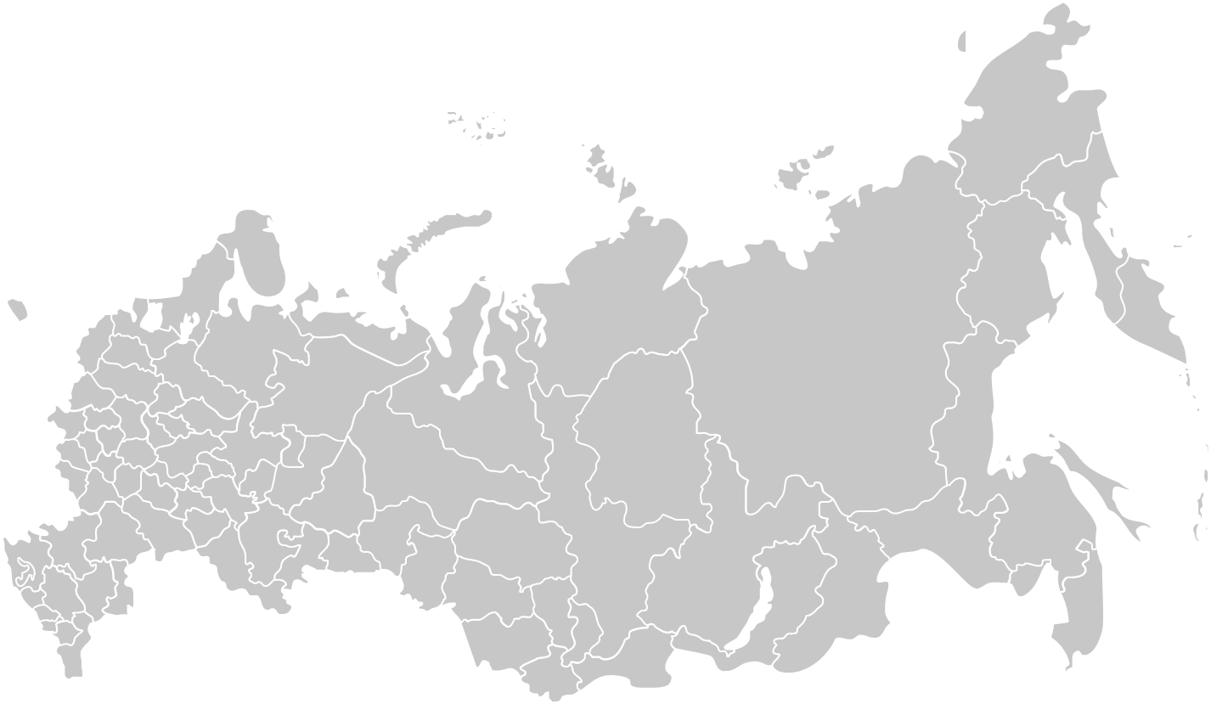
РОССЕТИ – СИСТЕМООБРАЗУЮЩАЯ ЭЛЕКТРОСЕТЕВАЯ КОМПАНИЯ РОССИИ
2
ПАО «МРСК Сибири»
ПАО «РОССЕТИ» – технологическое и организационное ядро, основа российской электроэнергетики
Имущественный комплекс ПАО «Россети» включает в себя 36 дочерних и зависимых общества, в том числе 14 межрегиональных и магистральную сетевую компанию. Контролирующим акционером является государство, владеющее 87,9 % долей в уставном капитале
ПАО «ТРК»
АО «Тюменьэнерго»
ОАО «МРСК Урала»
ПАО «Ленэнерго»
ПАО «МРСК
Северо-Запада»
АО «Янтарьэнерго»
ПАО «МОЭСК»
ПАО «МРСК Центра»
ПАО «МРСК Центра и Приволжья»
ПАО «МРСК Волги»
ПАО «Кубаньэнерго»
ПАО «МРСК
Северного Кавказа»
ПАО «МРСК Юга»
Операционные зоны ПАО «ФСК ЕЭС» и распределительных сетевых компаний
Только магистральные сети
Трансграничные перетоки

Slide 4
РЕЗУЛЬТАТЫ ЗАКУПОЧНОЙ ДЕЯТЕЛЬНОСТИ ГРУППЫ КОМПАНИЙ «РОССЕТИ»
3
ПРЕДВАРИТЕЛЬНЫЕ ИТОГИ ЗАКУПОЧНОЙ ДЕЯТЕЛЬНОСТИ ЗА 2017 ГОД
СТРУКТУРА ЗАКУПОК
ЗА 2017 ГОД (ОЖИДАЕМАЯ)
прочие закупки
(финансовые услуги, страхование, аренда, приобретение объектов)
118,0 млрд рублей
инвестиционная деятельность
236,0 млрд рублей
33
тысячи закупочных процедур
460
~400
млрд рублей
млрд. рублей общая
стоимость закупочных процедур
68,5
млрд. рублей ожидаемый экономический эффект от проведения конкурентных процедур или 14 %
основная деятельность
46,0 млрд рублей
99%
доля закупок на электронных
торговых площадках
ОТКРЫТОСТЬ ЗАКУПОЧНЫХ ПРОЦЕДУР
СРЕДНЕЕ КОЛИЧЕСТВО УЧАСТНИКОВ ЗАКУПОК:
открытые закупочные процедуры
2013 - 3,9
95%
2014 – 4,0
5%
ожидаемая доля закупок у
единственного источника
2015 – 4,0
2016 – 4,6
2017 – 5,0

Slide 5
ИСПОЛНЕНИЕ ПП РФ ОТ 11.12.2014 № 1352 В ГРУППЕ КОМПАНИЙ «РОССЕТИ»
4
Информация о доле закупок у субъектов малого и среднего предпринимательства (МСП)
за 2017 год (предварительные итоги)
Наименование ДО | Доля закупок у МСП общий показатель* | Доля закупок (СПЕЦТОРГИ)** | ВСЕГО завершено процедур | Завершено закупок с выбором победителем субъета МСП | Завершено закупок по "спецторгам"
ИТОГО | 54,9% | 27,1% | 391 621 283,28 | 215 140 667,30 | 106 089 707,10
ПАО "МРСК Северо-Запада" | 81,3% | 43,8% | 17 295 097,05 | 14 059 878,02 | 7 573 656,60
ОАО "МРСК Урала" | 79,2% | 70,4% | 13 435 783,83 | 10 644 967,08 | 9 457 668,01
ПАО "ТРК" | 77,4% | 60,7% | 1 492 947,28 | 1 154 794,79 | 906 006,31
ПАО "МРСК Сибири" | 70,2% | 37,4% | 21 204 666,75 | 14 895 369,41 | 7 921 438,56
ПАО "МРСК Волги" | 68,3% | 39,6% | 11 591 259,78 | 7 916 354,38 | 4 587 751,95
АО "Тюменьэнерго" | 68,2% | 53,1% | 24 053 800,38 | 16 413 191,49 | 12 764 135,86
ПАО "МОЭСК" | 67,8% | 28,6% | 35 925 030,73 | 24 371 557,95 | 10 286 314,29
ПАО "МРСК Центра" | 63,7% | 14,7% | 15 943 897,72 | 10 150 793,55 | 2 338 584,34
ПАО "Кубаньэнерго" | 63,0% | 25,3% | 15 133 387,00 | 9 527 619,00 | 3 832 916,00
ПАО "Ленэнерго" | 60,0% | 14,3% | 71 308 872,65 | 42 810 482,51 | 10 164 286,76
ПАО "МРСК Центра и Приволжья" | 58,0% | 30,9% | 30 362 503,91 | 17 621 064,54 | 9 392 282,92
АО "Янтарьэнерго" | 53,9% | 24,0% | 11 356 894,14 | 6 125 332,14 | 2 723 862,90
ПАО "МРСК Северного Кавказа" | 46,0% | 11,3% | 4 411 069,53 | 2 029 564,27 | 498 730,20
ПАО "МРСК Юга" | 36,3% | 14,9% | 7 564 958,40 | 2 747 102,83 | 1 129 237,42
ПАО "ФСК ЕЭС" | 31,4% | 20,4% | 110 541 114,13 | 34 672 595,34 | 22 512 834,97
∗В соответствии с требованиями ПП РФ от 11.12.2014 № 1352 показатель должен составлять ≥ 18 %
∗ ∗В соответствии с требованиями ПП РФ от 11.12.2014 № 1352 показатель должен составлять ≥ 10 % (с 01.01.2018 - ≥ 15 % )

Slide 6
РЕЗУЛЬТАТЫ ЗАКУПОЧНОЙ ДЕЯТЕЛЬНОСТИ
5
РЕАЛИЗАЦИИ ДОРОЖНОЙ КАРТЫ ПО РАСШИРЕНИЮ ДОСТУПА К ЗАКУПКАМ СУБЪЕКТОВ МАЛОГО И СРЕДНЕГО ПРЕДПРИНИМАТЕЛЬСТВА В ГРУППЕ КОМПАНИЙ «РОССЕТИ»
~ 740
компаний – участники программы партнерства между ДЗО ПАО «Россети» и субъектами малого и среднего предпринимательства (МСП)
для участников программы предусмотрено увеличение авансирования, возможность переуступки права требования по договору в пользу банков и исполнение договора без предоставления обеспечения
15
совещательных органов ДЗО ПАО «Россети» с участием представителей малого и среднего предпринимательства
ежеквартально проводят обсуждения и формируют предложения по совершенствованию нормативной базы и внутренних правил компании для повышения открытости в части проведения закупочных процедур
~ 106
млрд рублей объем закупок, проведенных только для субъектов МСП за 2017 год
в 2016 году объем закупок, проведенных только для субъектов МСП – 62 млрд рублей
55%
доля закупок у субъектов МСП по итогам 2017 года, доля прямых закупок – 27 %
в 2016 году доля закупок у субъектов МСП – 58%, доля прямых закупок – 23%
15 698
спец. торгов из перечня товаров, работ, услуг необходимых к закупкам у МСП проведено за 2017 год
в 2016 году проведено спец. торгов из перечня товаров, работ, услуг необходимых к закупкам
у МСП – 13 000
НЕЗАВИСИМАЯ ОЦЕНКА ЗАКУПОЧНОЙ ДЕЯТЕЛЬНОСТИ ПАО «РОССЕТИ»
Рейтинги качества управления закупочной деятельностью в компаниях с государственным участием (Рейтинговое агентство Эксперт РА):
17.03.2014 – РКЗ 8, прогноз Позитивный
01.01.2016 – РКЗ 9, прогноз Позитивный
Национальный Рейтинг Прозрачности Закупок:
2013 год – Гарантированная прозрачность
2014 год – Гарантированная прозрачность
2015 год – Гарантированная прозрачность
2016 год – Гарантированная прозрачность
2017 год – Гарантированная прозрачность

Slide 7
ИЗМЕНЕНИЯ В ИНТЕРЕСАХ СУБЪЕКТОВ МСП
6
Документы
Факторинг
Банк МСП
Ответственность
Сроки
Решение ЦЗК ПАО «Россети» от 30.04.2015 «Об упрощении порядка участия для участников закупок, в том числе для субъектов малого и среднего предпринимательства в закупках ОАО «Россети» и его ДЗО»
Распоряжение ПАО «Россети» от 10.05.2016 № 190р «О повышении доступности финансовых ресурсов для субъектов МСП при участии в закупочных процедурах ПАО «Россети» и ДЗО ПАО «Россети»
Распоряжение ПАО «Россети» от 25.07.2016 № 301р «О расширении возможностей участия субъектов малого и среднего предпринимательства в закупочных процедурах ПАО «Россети» и ДЗО ПАО «Россети»
Распоряжение ПАО «Россети» от 30.08.2016 № 356р «О сроках оплаты по договорам, заключенным с субъектами малого и среднего предпринимательства»
Распоряжение ПАО «Россети» от 09.09.2016 № 377р «Об утверждении типовых форм
договоров» (консультационные услуги – зеркальная ответственность)
Протокол СД ПАО «Россети» от 16.12.2016 № 247 «О внесении изменений в Единый стандарт закупок ПАО «Россети» в части расширения практики использования факторинга при исполнении договоров на поставку товаров (выполнение работ, оказание услуг)»
Директива
2013 - 2014
2015 и далее

Slide 8
ПЛАНЫ ЗАКУПОК ДЗО ОБЩЕСТВА НА 2018 ГОД
7
Планы закупок на 2018 году всех операционных ДЗО Общества утверждены в установленном порядке и размещены в единой информационной системе в сфере закупок в срок до 31.12.2017
Наименование ДЗО | Общий объем (тыс. руб.) | Операционная деятельность, в том числе финансовые услуги по предоставлению кредитных средств (тыс. рублей) |  | Инвестиционная деятельность (тыс. рублей)
 |  | Операционная деятельность | финансовые услуги
ИТОГО | 312 060 168,6 | 93 886 935,4 | 103 221 900,0 | 114 951 333,2
ПАО "МОЭСК" | 87 454 803,8 | 13 899 008,2 | 61 000 000,0 | 12 555 795,5
ПАО "ФСК ЕЭС" | 86 248 438,2 | 20 479 109,7 | 0,0 | 65 769 328,6
ПАО "МРСК Центра" | 24 275 255,1 | 12 218 535,3 | 5 280 000,0 | 6 776 719,8
ПАО "МРСК Центра и Приволжья" | 21 930 484,8 | 12 250 065,0 | 3 240 000,0 | 6 440 419,9
ПАО "Ленэнерго" | 20 561 556,9 | 2 054 043,5 | 11 400 000,0 | 7 107 513,4
АО "Тюменьэнерго" | 16 354 665,8 | 10 676 296,6 | 2 762 500,0 | 2 915 869,2
ПАО "МРСК Северо-Запада" | 11 911 948,3 | 8 132 591,4 | 3 688 000,0 | 91 356,9
ПАО "Кубаньэнерго" | 8 762 453,0 | 3 348 434,0 | 2 760 000,0 | 2 654 019,0
ПАО "МРСК Сибири" | 8 701 682,4 | 3 301 682,4 | 5 400 000,0 | 0,0
ПАО "МРСК Юга" | 8 315 028,2 | 2 458 324,9 | 5 330 250,0 | 526 453,3
ПАО "МРСК Волги" | 7 806 161,0 | 1 061 904,5 | 900 000,0 | 5 844 256,5
ПАО "МРСК Урала" | 5 631 056,6 | 1 397 749,1 | 720 150,0 | 3 513 157,5
ПАО "МРСК СевКав" | 1 933 739,7 | 1 677 819,5 | 0,0 | 255 920,2
АО "Янтарьэнерго" | 1 200 860,8 | 516 860,8 | 684 000,0 | 0,0
ПАО "ТРК" | 972 034,0 | 414 510,6 | 57 000,0 | 500 523,4

